Slide 1

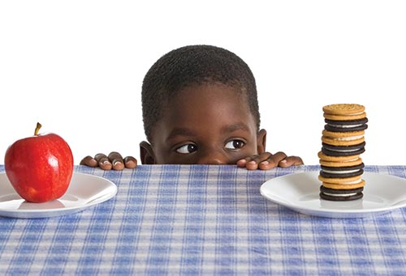
ΤΡΟΦΙΚΗ ΕΠΙΛΟΓΗ ΠΑΙΔΙΩΝ
ΤΜΗΜΑ ΕΠΙΣΤΗΜΗΣ ΔΙΑΤΡΟΦΗΣ ΚΑΙ ΔΙΑΙΤΟΛΟΓΙΑΣ
ΔΙΑΤΡΟΦΙΚΗ ΣΥΜΒΟΥΛΕΥΤΙΚΗ
ΕΔΔ4042
Ευαγγελία Φάππα
Διαιτολόγος – Διατροφολόγος, PhD

Slide 2
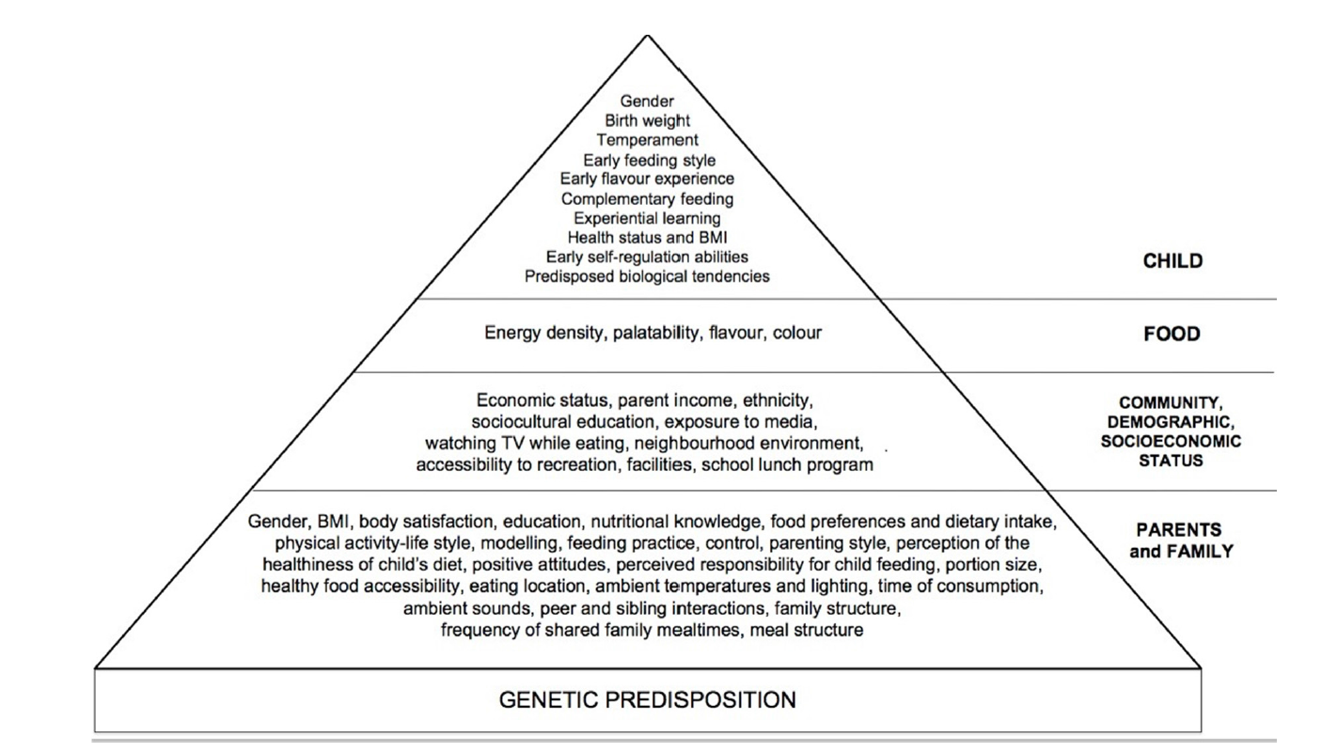
Παράγοντες που επηρεάζουν τη διατροφική συμπεριφορά των παιδιών
Από De Cosmi V et al. Nutrients 2017; 9:107

Slide 3
Παράγοντες που επηρεάζουν τη διατροφική συμπεριφορά των παιδιών
Από De Cosmi V et al. Nutrients 2017; 9:107

Slide 4
Γενετικοί παράγοντες (Ι)
Η αρέσκεια στη γλυκιά γεύση θεωρείται ότι αποτελεί μια εξελικτική προσαρμογή, καθώς στη φύση η γλυκιά γεύση συνήθως σημαίνει και διαθέσιμη ενέργεια μέσω υδατανθράκων (σακχάρων), ενώ η πικρή γεύση την ύπαρξη τοξινών και τοξικών ουσιών.
Η εξελικτική προσαρμογή πιθανότατα εξηγεί και την αρέσκεια προς την αλμυρή γεύση. Tο αλάτι είναι σημαντικό για τη φυσιολογική λειτουργία του οργανισμού, από την άλλη, όμως, δεν είναι τόσο εύκολα διαθέσιμο στη φύση (πριν τη εκβιομηχάνιση οι άνθρωποι αντιμετώπιζαν προβλήματα για να βρουν αρκετό αλάτι).
Υπάρχουν, επίσης, αρκετά στοιχεία για την ύπαρξη γονιδίων που σχετίζονται με την ευαισθησία σε συγκεκριμένες γεύσεις —όπως στην πικρή γεύση.

Slide 5
Γενετικοί παράγοντες (ΙΙ)
Στα παιδιά η επίδραση των γενετικών παραγόντων είναι περισσότερο εμφανής, λόγω της βραχύβιας δράσης των περιβαλλοντικών παραγόντων.
Με την πάροδο της ηλικίας, οι γενετικές επιδράσεις τροποποιούνται ανάλογα με τις εμπειρίες που αποκτώνται.
Τελικά, το κατά πόσο η γενετική προδιάθεση θα οδηγήσει στην υιοθέτηση ή όχι υγιεινών διατροφικών συνηθειών εξαρτάται από το πώς αυτή θα αλληλεπιδράσει με τους περιβαλλοντικούς παράγοντες.

Slide 6
Νεοφοβία: ορισμός
Κατά τα πρώτα χρόνια της ζωής του παιδιού, καθώς αυτό μεταβαίνει από μια μονοφαγική (γάλα) σε μια πολυφαγική δίαιτα, οι διαιτητικές προτιμήσεις του καθορίζονται σημαντικά από τις εγγενείς προτιμήσεις ή απέχθειες για συγκεκριμένες γεύσεις και από έναν, επίσης, εγγενή φόβο για τα νέα τρόφιμα.
«Νεοφοβία» = φόβος για τα νέα πράγματα και καταστάσεις, συμπεριλαμβανομένων και των τροφίμων.

Slide 7
Νεοφοβία & ηλικία
Η νεοφοβία μειώνεται με την ηλικία:
  είναι σε χαμηλά επίπεδα από τη γέννηση μέχρι τον απογαλακτισμό,
  κατόπιν αυξάνει απότομα, με την οξεία της φάση να εντοπίζεται μάλλον στην ηλικία 2-6 ετών,
  στη συνέχεια, μειώνεται μέχρι την ενήλικη ζωή
  Ωστόσο, η σχετική νεοφοβία ενός ατόμου σε σχέση με άλλα άτομα ίδιας ηλικίας παραμένει σταθερή, δηλώνοντας ότι υπάρχει και ένας γενετικός προσδιοριστής στη νεοφοβία.

Slide 8
Νεοφοβία: αντιμετώπιση
Με εξαίρεση τα γλυκά και τα αλμυρά τρόφιμα, η αποδοχή των υπόλοιπων «νέων» τροφίμων δεν είναι δεδομένη ούτε συμβαίνει αυτόματα: υπάρχει αρχικά απόρριψη και απαιτείται επαναλαμβανόμενη έκθεση στο νέο τρόφιμο, προκειμένου να ξεπεραστεί ο φόβος.
Έρευνες έχουν δείξει ότι στα βρέφη αυξάνεται η αποδοχή τους για ένα νέο λαχανικό μετά από 10 επαναλαμβανόμενες εκθέσεις σ’ αυτό, σε περίοδο 10 ημερών.
Η απόρριψη δεν αφορά μόνο τη γεύση αλλά και την παρουσίαση του τροφίμου. Έτσι, σε μεγαλύτερα παιδιά (2-5 ετών), ενώ η οπτική έκθεση βελτιώνει την οπτική προτίμηση, αυτή δεν είναι ικανή να επηρεάσει τη γευστική προτίμηση⋅ η βελτίωση της τελευταίας απαιτεί επαναλαμβανόμενη έκθεση στη γεύση 5-10 φορές.

Slide 9
Επιλεκτικότητα (picky eating)
Η επιλεκτικότητα σχετικά με το φαγητό είναι ένα χαρακτηριστικό της συμπεριφοράς, το οποίο έχει ως αποτέλεσμα, τα παιδιά που το έχουν σε μεγάλο βαθμό, να καταναλώνουν μια μη επαρκή ποικιλία τροφίμων, απορρίπτοντας τρόφιμα με τα οποία είναι εξοικειωμένα (αλλά και αυτά με τα οποία δεν είναι εξοικειωμένα).
Αντίθετα με τη νεοφοβία, αυτό το χαρακτηριστικό αναφέρεται και στην απόρριψη υφής τροφίμων, η οποία γίνεται αντιληπτή μέσα στο στόμα των παιδιών.

Slide 10
Νεοφοβία vs επιλεκτικότητα
Θεωρητικά, ένα παιδί μπορεί να μην έχει πρόβλημα να δοκιμάσει ένα νέο τρόφιμο, αλλά να το απορρίπτει κάθε φορά που του παρουσιάζεται.
Αντιστοίχως, ένα άλλο παιδί μπορεί να είναι νεοφοβικό στα νέα τρόφιμα, αλλά από τη στιγμή που ξεπερνιέται η νεοφοβία του, τότε να τα αποδέχεται.
Ο τελευταίος τύπος παιδιού είναι πιο συχνός και η συγκριμένη συμπεριφορά θεωρείται φυσιολογική στο πλαίσιο της αναπτυξιακής προόδου.
Το πρώτο παιδί είναι το επιλεκτικό, σε σχέση με το φαγητό του, και αποτελεί πραγματική πρόκληση για τους διαιτολόγους ή/και τους ψυχολόγους. Ενδέχεται να έχει διατροφικές ελλείψεις και, γενικά, ανταποκρίνεται λιγότερο σε παρεμβάσεις.

Slide 11
Λύσεις για διεύρυνση της δίαιτας ενός παιδιού
Επαναλαμβανόμενη έκθεση νέων τροφίμων χωρίς πίεση δοκιμής (5-10 ή και περισσότερες φορές).
Χρησιμοποίηση του δασκάλου ή του γονέα ως προτύπου κατανάλωσης, όποτε μπορεί να συνδυαστεί με την επαναλαμβανόμενη έκθεση.
Συναναστροφή με άτομα που αποδέχονται τα νέα τρόφιμα ή/και πίεση από συνομήλικα παιδιά (“peer pressure”).
Συνδυασμός του νέου τροφίμου με κάποιο ήδη οικείο τρόφιμο.

Slide 12
Παράγοντες που επηρεάζουν τη διατροφική συμπεριφορά των παιδιών
Από De Cosmi V et al. Nutrients 2017; 9:107

Slide 13

Επίδραση γονέα
Αποτελεί πρότυπο
Υπεύθυνοι για τη διαθεσιμότητα τροφίμων & προσβασιμότητα σε τρόφιμα
Πρακτικές & στυλ γονέων για τον έλεγχο της τροφής των παιδιών (parental feeding styles, parental feeding practices)
Οικογενειακά γεύματα

Slide 14
Επίδραση γονέα
Αποτελεί πρότυπο
Υπεύθυνοι για τη διαθεσιμότητα τροφίμων & προσβασιμότητα σε τρόφιμα
Πρακτικές & στυλ γονέων για τον έλεγχο της τροφής των παιδιών (parental feeding styles, parental feeding practices)
Επηρεάζουν πιο ισχυρά διαμόρφωση τόσο υγιεινών όσο και ανθυγιεινών διατροφικών συνηθειών στα παιδιά!
Yee AZH et al. International Journal of Behavioral Nutrition Physical Act 2017;14:47

Slide 15
Επίδραση ως πρότυπα
Οι γονείς επηρεάζουν μέσω της λειτουργίας τους ως πρότυπα.
Τα παιδιά μιμούνται συνήθειες του κοινωνικού τους περιβάλλοντος: όσο πιο σημαντικό είναι το πρότυπο, όπως συμβαίνει στην περίπτωση των γονέων, τόσο μεγαλύτερη η επίδραση.
Για παράδειγμα, παιδιά προσχολικής ηλικίας αποδέχονται καλύτερα ένα νέο τρόφιμο, όταν ο ενήλικας που το προσφέρει το καταναλώνει και ο ίδιος, πολύ, δε, περισσότερο όταν ο ενήλικας αυτός είναι η μητέρα τους.
Μέσω της μίμησης μπορεί να τροποποιηθεί ακόμα και η προτίμηση σε απολύτως δυσάρεστες εγγενώς γεύσεις, όπως, αυτή των καυτερών φαγητών, αλλά και να υιοθετηθούν μη ισορροπημένες διαιτητικές συμπεριφορές.

Slide 16
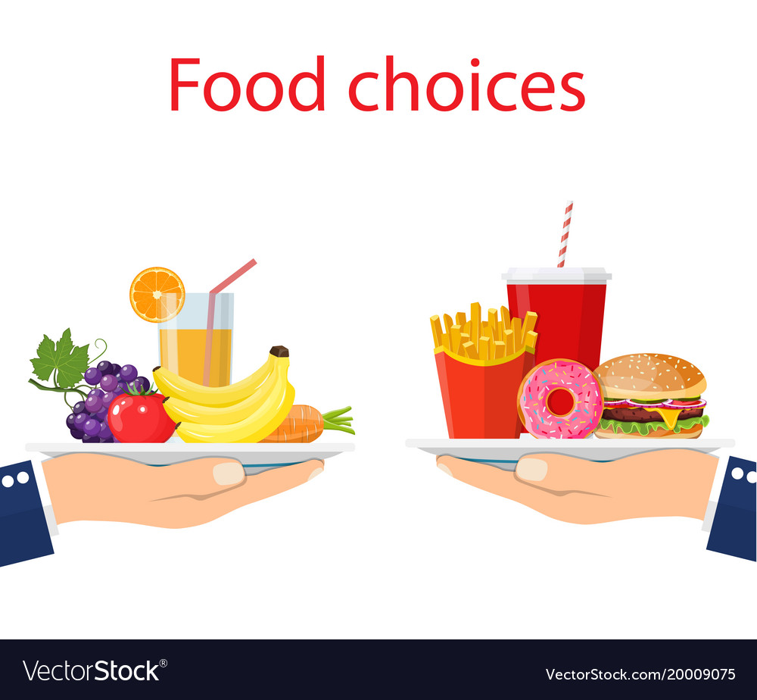
ΠΡΟΣΒΑΣΙΜΟΤΗΤΑ
ΔΙΑΘΕΣΙΜΟΤΗΤΑ
Η διαθεσιμότητα σχετίζεται με τη φυσική παρουσία του φαγητού.
Η προσβασιμότητα αναφέρεται σε ενέργειες των γονέων για τον έλεγχο του πόσο εύκολο ή δύσκολο είναι για τα παιδιά να έχουν πρόσβαση στο φαγητό μόνα τους ή με περιορισμένη βοήθεια.
Story M et al. Annu. Rev. Public Health 2008, 29, 253–272.

Slide 17
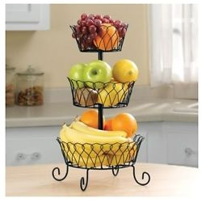
Πρόσβαση σε τρόφιμα & διαθεσιμότητα τροφίμων
Τα παιδιά θα προτιμήσουν τα τρόφιμα στα οποία έχουν πρόσβαση & τα οποία είναι διαθέσιμα με εύκολο τρόπο.

Slide 18
Υπεύθυνοι για τη διαθεσιμότητα τροφίμων & προσβασιμότητα σε τρόφιμα
Οι γονείς είναι, επίσης, σε μεγάλο βαθμό υπεύθυνοι τόσο για τη διαθεσιμότητα όσο και για την οργάνωση της διαδικασίας του φαγητού.
Στα πρώτα χρόνια της ζωής του παιδιού είναι υπεύθυνοι και για την κατανομή των γευμάτων.
Η παρουσία των γονέων στα γεύματα μπορεί να επηρεάσει το τι και πόσο θα καταναλωθεί μέσω των τροφίμων που θα σερβιριστούν αλλά και μέσω της γενικότερης θετικής ατμόσφαιρας που μπορεί να δημιουργηθεί.
Από την άλλη, η παρακολούθηση τηλεόρασης κατά τη διάρκεια του γεύματος αναιρεί τις θετικές επιδράσεις που έχει η κατανάλωση γεύματος μαζί με την οικογένεια στην ποιότητα της δίαιτας των παιδιών.

Slide 19

Οικογενειακά γεύματα
Η παρουσία των γονέων στα γεύματα μπορεί να επηρεάσει το τι και πόσο θα καταναλωθεί μέσω των τροφίμων που θα σερβιριστούν αλλά και μέσω της γενικότερης θετικής ατμόσφαιρας που μπορεί να δημιουργηθεί.
Η παρακολούθηση TV κατά τη διάρκεια του γεύματος αναιρεί τις θετικές επιδράσεις που έχει η κατανάλωση γεύματος μαζί με την οικογένεια στην ποιότητα της δίαιτας των παιδιών.
Mahmood L et al Nutrients 2021;13(4):1138

Slide 20
Οικογενειακά γεύματα & διατροφικές συνήθειες παιδιών
Πιο συχνά οικογενειακά γεύματα συσχετίστηκαν αντιστρόφως με διατροφικές διαταραχές, βίαιες συμπεριφορές και την κατάθλιψη στα παιδιά.
Μελέτες σε παιδιά 6 μηνών - 6 ετών έδειξαν ότι όταν οι γονείς δίνουν μεγάλη σημασία στην ώρα του φαγητού και μοιράζονται τα γεύματα με τα παιδιά τους, βοηθά τα παιδιά να έχουν υγιεινές διατροφικές συμπεριφορές.
Η παρουσία των γονέων κατά τη διάρκεια του γεύματος έχει συνδεθεί με μειωμένη παράλειψη γευμάτων & αυξημένη κατανάλωση γαλακτοκομικών προϊόντων και Φ+Λ.
Έχει βρεθεί υψηλότερη κατανάλωση Φ+Λ μεταξύ των παιδιών των οποίων οι γονείς έτρωγαν τα ίδια τρόφιμα και μοιράζονταν τα γεύματά τους μαζί τους.
Τα παιδιά που είχαν καλύτερο οικογενειακό περιβάλλον γευμάτων στην ηλικία των 6 ετών είχαν χαμηλότερα επίπεδα κατανάλωσης αναψυκτικών και υψηλότερα επίπεδα φυσικής κατάστασης όταν έφτασαν 10 χρονών.
Mahmood L et al Nutrients 2021;13(4):1138

Slide 21
Οικογενειακά γεύματα & βάρος παιδιών
Tα κοινά γεύματα φαίνεται να βοηθούν στην πρόληψη της παιδικής παχυσαρκίας, καθώς τα παιδιά τείνουν να τρώνε λιγότερο όταν τρώνε παρουσία των γονιών τους.
Όταν παιδιά και έφηβοι μοιράζονταν οικογενειακά γεύματα 3 ή περισσότερες φορές την εβδομάδα είναι πιο πιθανό να έχουν φυσιολογικό σωματικό βάρος και πιο υγιεινές διατροφικές συνήθειες.
Το μαγείρεμα στο σπίτι και τα κοινά οικογενειακά γεύματα έχουν θεωρηθεί ως βασική στρατηγική για την προώθηση υγιεινών διατροφικών συνηθειών και την πρόληψη της παχυσαρκίας στα παιδιά.
Mahmood L et al Nutrients 2021;13(4):1138

Slide 22
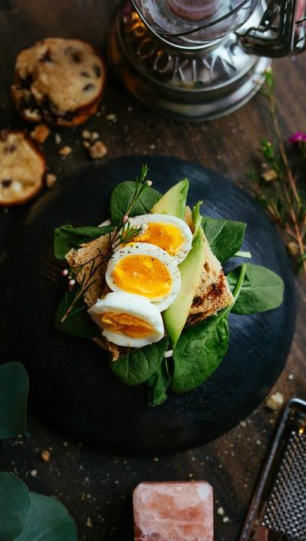
Σνακ
Οι διατροφικές συμπεριφορές των γονιών, είτε θετικές είτε αρνητικές, επηρεάζουν την ποιότητα των σνακ που καταναλώνουν τα παιδιά τους.
Η επιρροή των γονέων στις συνήθειες του σνακ των παιδιών τους εξαρτάται από το στάδιο της ζωής και την ηλικία των παιδιών (η επιρροή μειώνεται κατά τη μετάβαση από την παιδική ηλικία στην εφηβεία)
Όταν οι γονείς πρόσφεραν περισσότερα σνακ, τα παιδιά κατανάλωναν περισσότερα σνακ.
Η γονική παρακολούθηση και το πρόγραμμα διατροφής του παιδιού ή η ρουτίνα που ορίστηκε από τους γονείς σχετίζονταν με περισσότερη πρόσληψη Φ+Λ των παιδιών & λιγότερο ανθυγιεινών σνακ
Σε παιδιά ηλικίας 4-8 η έλλειψη κανόνων σχετικά με την προσφορά τροφίμων στα παιδιά συσχετίστηκε με υψηλότερη πρόσληψη λιπαρών σνακ
Mahmood L et al Nutrients 2021;13(4):1138

Slide 23
Πρακτικές γονέων απέναντι στο τρώγειν των παιδιών τους (parental feeding practices)
Ορισμός
Οι πρακτικές των γονέων απέναντι στο τρώγειν των παιδιών αναφέρονται σε συγκεκριμένες συμπεριφορές που έχουν στόχο και χρησιμοποιούν οι γονείς προκειμένου να επηρεάσουν άμεσα το τρώγειν των παιδιών τους.
Εδώ μπορεί να περιλαμβάνονται απόπειρες για αύξηση ή μείωση της πρόσληψης συγκεκριμένων τροφίμων.
Shloim N, et al. Frontiers of Psychology 2015;6

Slide 24
Πρακτικές γονέων απέναντι στο τρώγειν των παιδιών τους - κατηγοριοποίηση
Προσβασιμότητα (accessibility)
Διαθεσιμότητα (availability)
Συζήτηση (discussing)
Εκπαίδευση (educating)
Συναισθηματικό τάισμα (emotional feeding)
Ενθάρρυνση (encouragement)
Χειριστικό τρώγειν (instrumental feeding)
Συμμετοχή (involving)
Ρουτίνα γευμάτων (meal routines)
Προτυποποίηση (modeling)
Παρακολούθηση (monitoring)
Ανεκτικότητα (permissiveness)
Πίεση για φαγητό (pressure to eat)
Παροχή ανατροφοδότησης (providing feedback)
Επιβράβευση (rewarding)
Κανόνες (Rules)
Δομή (structure)
Ορατότητα (visibility)
Gevers DWM, et al. Appetite 2014;79:51 – 57.

Slide 25
Στυλ γονεϊκής σίτισης (parental feeding style)
Notes:
Transgression: παράβαση, indulgent: επιεικής, authoritative: εξουσιαστικός, uninvolved: αμέτοχος, authoritatiran: απολυταρχικός

Slide 26
Πρακτικές γονέων για τον έλεγχο τροφής των παιδιών επιβλαβή vs υγιεινά τρόφιμα
Συχνά οι γονείς προσπαθώντας να ελέγξουν συνειδητά τη διαιτητική πρόσληψη του παιδιού τους, περιορίζοντας τρόφιμα που θεωρούν «επιβλαβή» για την υγεία του ή ενισχύοντας τροφικές προτιμήσεις για «υγιεινά» τρόφιμα.
Παρόλο που ο στόχος τους είναι να προάγουν τις υγιεινές διατροφικές συνήθειες, με τις τεχνικές ή τις μεθόδους που εφαρμόζουν συχνά καταλήγουν σε αντίθετα αποτελέσματα.
Οι συστάσεις για υγιεινή και ισορροπημένη διατροφή δίνουν έμφαση στο μέτρο, την ποικιλία και τον ελαστικό έλεγχο της διαιτητικής πρόσληψης.

Slide 27
Πρακτικές γονέων για τον έλεγχο τροφής των παιδιών περιορισμός τροφίμων
Μια από τις πιο δημοφιλείς μεθόδους για να πετύχουν τη μείωση της κατανάλωσης των θεωρούμενων ως «κακών» τροφίμων —τα οποία είναι συνήθως σνακ υψηλής περιεκτικότητας σε ενέργεια, ζάχαρη, λιπίδια και αλάτι— είναι ο περιορισμός ή η απαγόρευσή τους.
Ο περιορισμός, όμως, ενός τροφίμου φαίνεται να το καθιστά πιο ελκυστικό και, όταν αρθεί ο περιορισμός, αυξάνει, τελικά, η κατανάλωσή του.

Slide 28
Πρακτικές γονέων για τον έλεγχο τροφής των παιδιών δώρο vs τιμωρία
Οι γονείς χρησιμοποιούν συχνά τα τρόφιμα ως δώρο ή ως τιμωρία, για να ελέγξουν διάφορες συμπεριφορές των παιδιών τους.
Το ρόλο του δώρου συχνά παίζουν τρόφιμα την κατανάλωση των οποίων οι γονείς προσπαθούν να περιορίσουν, όπως είναι τα γλυκίσματα και τα συναφή σνακ!
Η επιβράβευση μπορεί να καταφέρει να αυξήσει βραχυχρόνια την κατανάλωση των τροφίμων για τα οποία δίνεται η επιβράβευση. Το πώς, όμως, θα διαμορφωθεί η τελική προτίμηση του παιδιού, εξαρτάται από διάφορους παράγοντες.
Π.χ. σε μελέτες όπου χρησιμοποιήθηκε ένα τρόφιμο ως «δώρο» για να καταναλωθεί κάποιο άλλο («μέσο»), η προτίμηση των παιδιών για το «δώρο» αυξήθηκε, ενώ για το «μέσο» μειώθηκε, ακόμα κι όταν η προτίμηση για τα δύο τρόφιμα πριν τη μελέτη δεν διέφερε.

Slide 29
Σωστή χρήση επιβράβευσης
Η επιβράβευση θα μπορούσε να χρησιμοποιηθεί για τη βελτίωση των διαιτητικών συνηθειών, υπό τις παρακάτω προϋποθέσεις:
  Να είναι λεκτική παρά υλική επιβράβευση.
  Να είναι μικρή & όχι μεγάλη.
  Να αφορά στην ποιότητα παρά στην ποσότητα της συμπεριφοράς.

Slide 30
Πίεση για κατανάλωση
Η πίεση για κατανάλωση των θεωρούμενων ως «καλών» τροφίμων οδηγεί στο αντίθετο από το επιδιωκόμενο αποτέλεσμα, αναφορικά με:
την κατανάλωση φρούτων και λαχανικών
ποσότητα του φαγητού
Επίσης, όταν ασκηθεί πίεση στο παιδί να φάει παραπάνω από όσο θα ήθελε, το παιδί μπορεί να καταναλώσει περισσότερη τροφή απ’ αυτήν που πραγματικά χρειάζεται, οπότε, έτσι, μειώνεται η ικανότητά του να αυτο-ρρυθμίζει τη διαιτητική του πρόσληψη.
Λύση: υιοθέτηση από τους γονείς ενός απλού ελέγχου, σε σύγκριση με τον υπερβολικό έλεγχο και την πίεση σχετικά με τη διαιτητική πρόσληψη του παιδιού.

Slide 31
Ανεκτικότητα
π.χ.
Υπακούω στις προτιμήσεις του παιδιού χωρίς να βάζω όρια.
Ενδίδω στην παιδική «πίεση» για κατανάλωση συγκεκριμένης τροφής.

Slide 32
Συμμετοχή
π.χ.
Επιτρέπω στο παιδί να συμμετάσχει στην προετοιμασία του φαγητού.
Επιτρέπω στο παιδί να συμμετέχει στην επιλογή υγιεινών τροφίμων στο κατάστημα αγοράς τροφής.
Επιτρέπω στο παιδί να επιλέξει τα σνακ στο κατάστημα αγοράς τροφής.

Slide 33
Χειριστική σίτιση
π.χ.
Χρήση της τροφής προκειμένου να πειστεί το παιδί να κάνει κάτι.

Slide 34

Πρακτικές σύμφωνα με την ηλικία του παιδιού
Για υγιεινές τροφές, μπορεί να είναι πιο αποτελεσματική η ενεργή καθοδήγηση/η εκπαίδευση.
Για τα ανθυγιεινά τρόφιμα, μπορεί να είναι πιο αποτελεσματική η περιοριστική καθοδήγηση/θέσπιση κανόνων.
Για παιδιά 7 ετών και άνω, η περιοριστική καθοδήγηση/η θέσπιση κανόνων θα μπορούσε να είναι πιο αποτελεσματική στην πρόληψη της ανθυγιεινής διατροφής
Για τα παιδιά 6 ετών και κάτω, η επιβράβευση με λεκτικό έπαινο μπορεί να είναι πιο αποτελεσματικό στην προώθηση της υγιεινής διατροφής και στην πρόληψη της ανθυγιεινής διατροφής
Yee et al. International Journal of Behavioral Nutrition and Physical Activity (2017) 14:47

Slide 35
Εργαλεία αξιολόγησης γονεϊκής συμπεριφοράς απέναντι στο τρώγειν των παιδιών τους
Parental Feeding Styles Questionnaire (PFSQ)
Caregiver Feeding Styles Questionnaire (CFSQ)
Comprehensive Feeding Practices Questionnaire (CFPQ)

Slide 36
Άλλες επιδράσεις από το εξωτερικό περιβάλλον
Εδώ εντάσσονται όλοι οι υπόλοιποι παράγοντες που ασκούν ιδιαίτερη επίδραση στις διαιτητικές συνήθειες των παιδιών, όπως:
  το σχολείο
  τα καταναλωτικά & σωματικά κοινωνικά πρότυπα
  οι διαφημίσεις
  οι κοινωνικές αξίες
  οι πολιτιστικές αξίες

Slide 37

Σχολείο
Το σχολείο είναι ένας από τους σημαντικότερους παράγοντες του ευρύτερου περιβάλλοντος που επηρεάζει τις διαιτητικές συνήθειες των παιδιών.
Τα σχολεία λειτουργούν ως δίοδοι μεταφοράς σημαντικών μηνυμάτων υγείας, όχι μόνο προς τους μαθητές, αλλά και προς τους δασκάλους, τους γονείς και την τοπική κοινότητα.
Σχολικά κυλικεία
Δάσκαλοι:
  Πρότυπα
  Μεταφορά διατροφικών γνώσεων

Slide 38
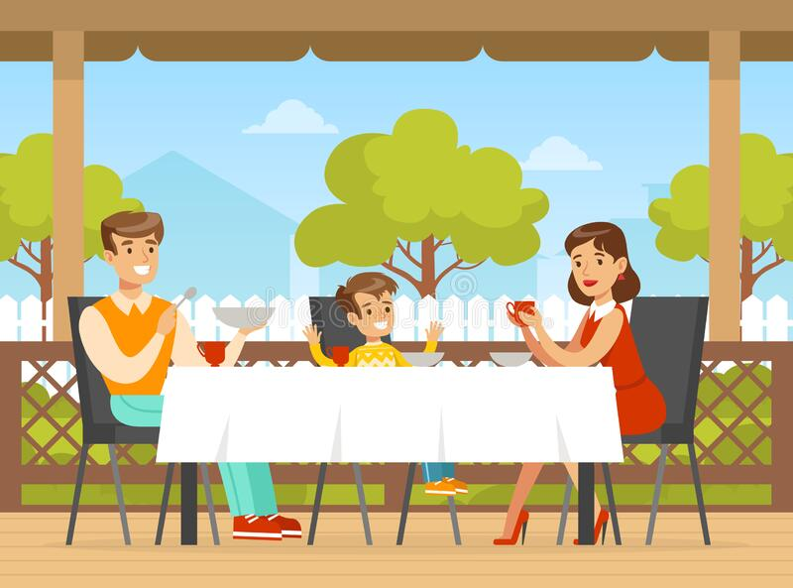
Ευχαριστώ για την προσοχή σας!

Slide 39
Βιβλιογραφία Διάλεξης
Γιαννακούλια Μ & Φάππα Ε. Διατροφική Συμβουλευτική & Συμπεριφορά (2015). www.kallipos.gr
Gevers DWM, Kremers SPJ, de Vries NK, van Assema P. Clarifying concepts of food parenting practices. A Delphi study with an application to snacking behavior. Appetite 2014;79:51 – 57.
Locke AE, Kahali B, Berndt SI et al. (2015) Genetic studies of body mass index yield new insights for obesity biology. Nature 518, 197–206.
Shloim N, Edelson LR, Martin N and Marion M. Hetherington. Parenting Styles, Feeding Styles, Feeding Practices, and Weight Status in 4–12 Year-Old Children: A Systematic Review of the Literature. Frontiers of Psychology 2015;6.
Wardle J, Carnell S, Haworth CM et al. (2008) Evidence for a strong genetic influence on childhood adiposity despite the force of the obesogenic environment. Am J Clin Nutr 87, 398–404.
Musher-Eizenman D and Holub S. Comprehensive Feeding Practices Questionnaire: Validation of a New Measure of Parental Feeding Practices. Journal of Pediatric Psychology 32(8) pp. 960–972, 2007.

